Slide 1
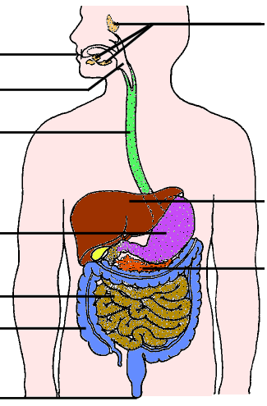
Prénom : ___________________
Date : ________________
CM
Evaluation de sciences
Soin, présentation
La digestion
g c f b
Appréciation
acquis
Compétences évaluées
Connaître le principe de la digestion ainsi que les différents organes correspondants.
1
2
3
4
à renforcer
Signature des parents
en cours
d’acquisition
non acquis
1 Complète
Les aliments partent de la _____________ et passent dans le ________ ________________ par plusieurs organes et jusqu’à _______ . Dans le corps, ils subissent des transformations :
* ________________________ : les organes les broient, les écrasent
* ________________________ : les sucs digestifs les transforment en __________________ .
2 Réponds aux questions
Quel est le plus grand organe ? ___________________________ combien mesure-t-il ? ______
Où trouve-t-on les sucs gastrique ? __________________________
Comment s’appelle aussi le gros intestin ? ____________________
Que font les nutriments ? ___________________________________________________________
Que deviennent les déchets qui n’ont pas été transformés ? ___________________________
___________________________________________________________________________________
3 Complète le schéma avec les mots suivants
le gros intestin – les glandes salivaires– le pancréas – la bouche - l’estomac – le foie – l’anus – l’œsophage – l’intestin grêle

Slide 2
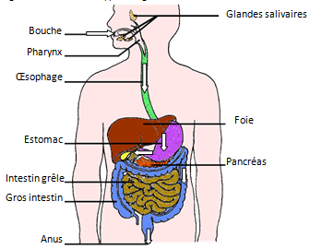
CM
Evaluation de sciences
La digestion
Correction
1 Complète
Les aliments partent de la bouche et passent dans le tube digestif par plusieurs organes et jusqu’à l’anus . Dans le corps, ils subissent des transformations :
* mécanique : les organes les broient, les écrasent
* chimique : les sucs digestifs les transforment en nutriments .
2 Réponds aux questions
Quel est le plus grand organe ? L’intestin grêle combien mesure-t-il ? 6 mètres environ
Où trouve-t-on les sucs gastrique ? Dans l’estomac
Comment s’appelle aussi le gros intestin ? Le côlon
Que font les nutriments ? Ils nourrissent les organes du corps
Que deviennent les déchets qui n’ont pas été transformés ? Ils sont transportés par le gros intestin jusqu’à l’anus et évacués sous forme d’excréments.
3 Complète le schéma avec les mots suivants
le gros intestin – les glandes salivaires– le pancréas – la bouche - l’estomac – le foie – l’anus – l’œsophage – l’intestin grêle

